Slide 1
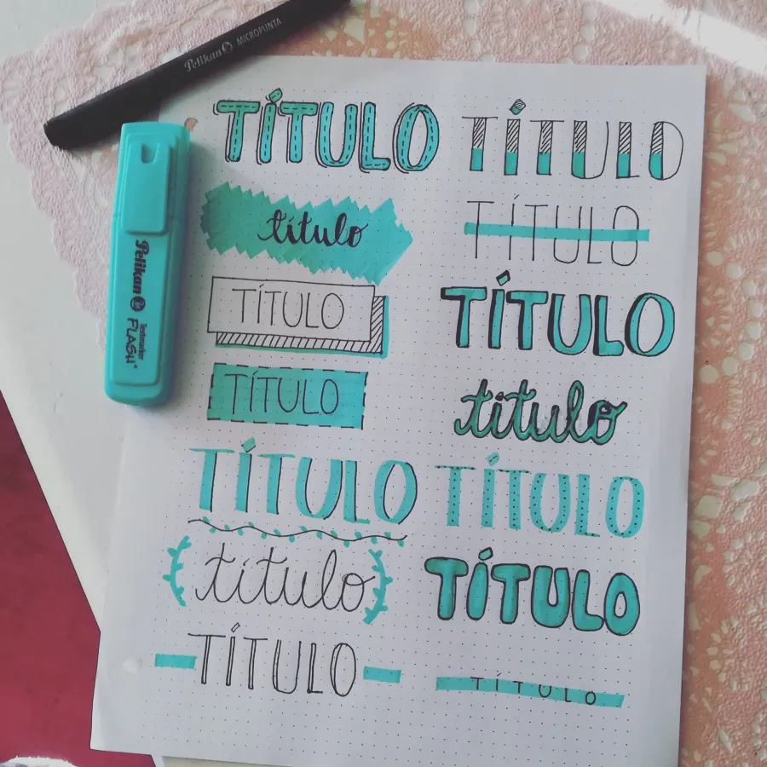
Cómo titular un texto periodístico
©
IVÁN PIZARRO VEGA

Slide 2
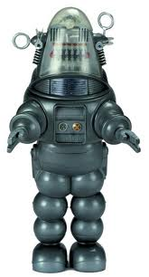
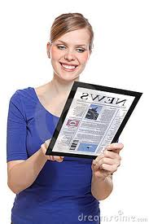
1. No pienses en los robots sino en los lectores

Slide 3
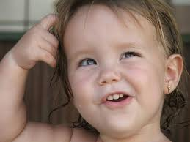
2. Averigua qué se está preguntando la gente en este momento

Slide 4
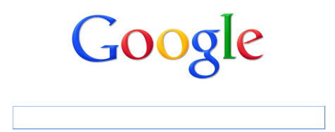
3. Escribe con qué palabras lo buscarías en Google
Por que whatsapp es gratis

Slide 5
FIN DE LA LECCIÓN ‘CÓMO TITULAR PARA ROBOTS SIN PENSAR EN ROBOTS’

Slide 6
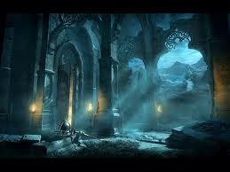
Y ahora vamos a hablar de la magia de los titulares

Slide 7
No empieces a escribir sin tener ya el titular

Slide 8
¿Por qué no?

Slide 9
Porque escribirás un texto lleno de ocurrencias pero no tendrá una idea madre

Slide 10
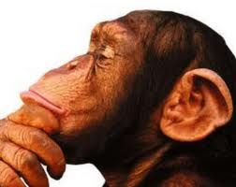
En resumen, no empieces a escribir antes de empezar a pensar

Slide 11
Eso se llama…
Encontrar un enfoque…
Dar un tratamiento…
Buscar un ángulo…
Saber qué quieres contar…

Slide 12
¿Qué debe tener un titular?
Información
Novedad
Intriga
Interés
Sorpresa
Contradicción
Paradoja
Curiosidad

Slide 13
¡Gancho!

Slide 14
Hoy más que nunca, debes saber titular ,pues internet ha cambiado las reglas

Slide 15
Antes, los lectores te daban unos pesos por un montón de papel

Slide 16
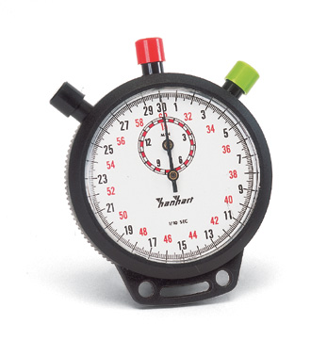
Ahora te dan CINCO segundos

Slide 17
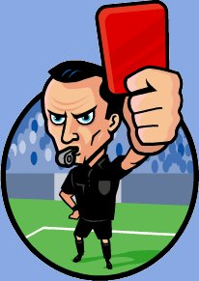
Y si no les enganchas en ese lapso…
¡Expulsado!

Slide 18
Debes saber qué voz usar para cada tema que escribas. Por ejemplo…

Slide 19
Información
Hallan erupciones submarinas de magma cerca de la isla de El Hierro
Cinco hombres asaltan un banco en el centro de Madrid y causan dos víctimas
Obama, elegido presidente de EEUU

Slide 20
Interés (práctico)
Cómo bajarán las hipotecas
Calcula tu jubilación: el gobierno aprueba el nuevo sistema de pensiones
Consulta dónde subirán las temperaturas y lucirá el sol este fin de semana

Slide 21
Intriga
Hallan una ciudad gigantesca escondida durante mil años en unas montañas de Tíbet
Una mujer confiesa haber envejecido 50 años en solo siete meses
Un detective demuestra que Napoleón murió de la picadura de un mosquito

Slide 22
Recuerda: un titular debe sorprender, inquietar, seducir o poner al día

Slide 23
Ejemplo: ¿tú leerías esto?

Slide 24
Nicolás Berggruen, el nuevo propietario de Prisa

Slide 25
¿ O esto ?

Slide 26
Nicolás Breggruen, el millonario sin casa ni coche que quiere arreglar el mundo

Slide 27
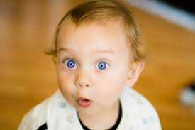
Cuando no hay novedades, ¿serás capaz de encontrar lo insólito?

Slide 28
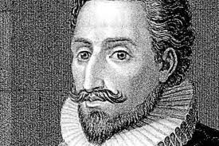
Hablemos de Cervantes

Slide 29
¿Tú leerías esto?
Cervantes, el hombre que asentó el castellano

Slide 30
¿O esto?
Manco, prisionero, cobrador de impuestos… y fundador de un idioma universal: Cervantes
Cervantes es el español más conocido del planeta ,pero nadie sabe dónde está su tumba
El escritor más multimillonario… si pudiera cobrar sus derechos de autor

Slide 31
Los titulares suponen el 80% de la eficacia de un artículo porque…

Slide 32
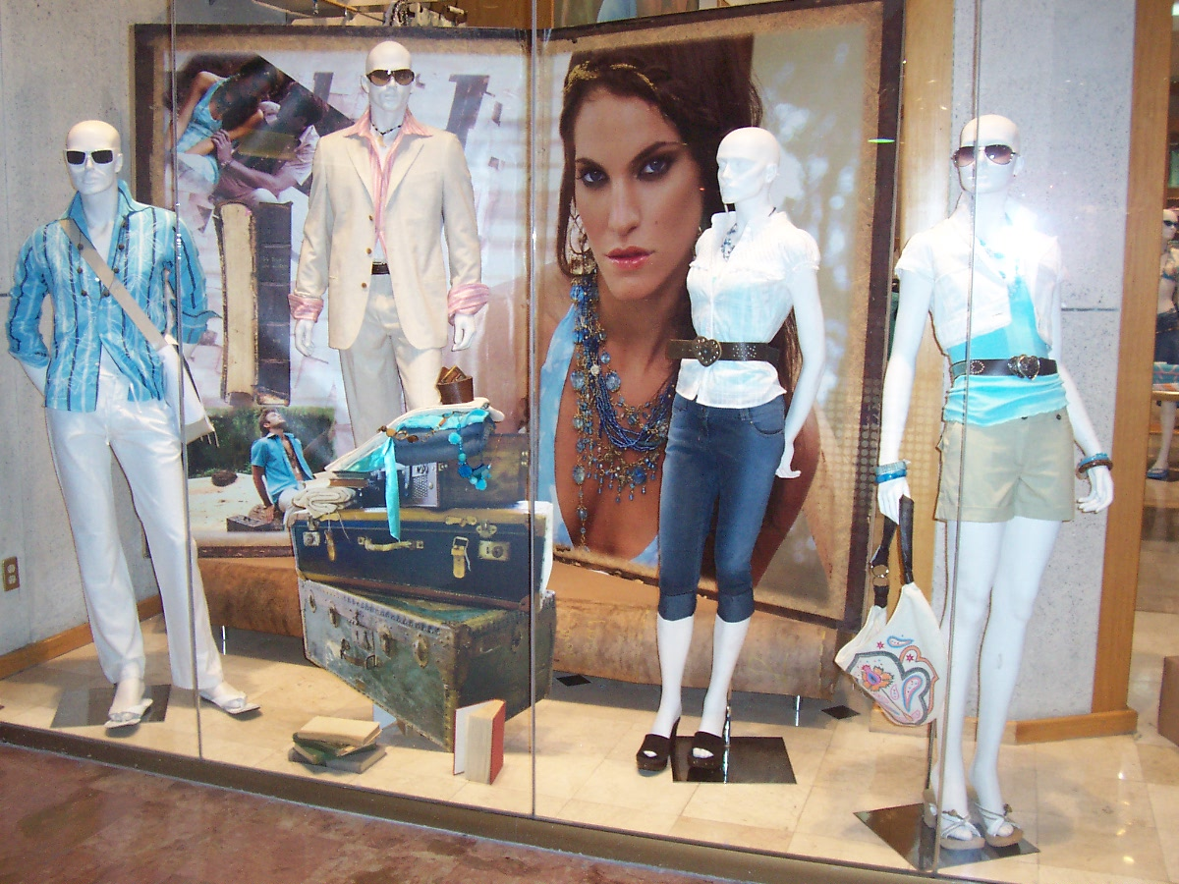
…son donde se albergan los textos

Slide 33
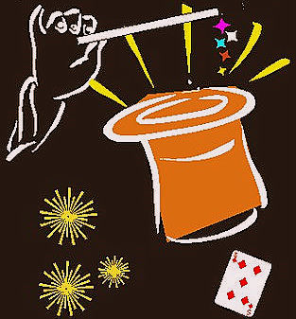
Algunos trucos

Slide 34
Pon el verbo o el sujeto a principio
La exdirectora de la UNESCO se adhiere al paro
Se adhiere al paro, la exdirectora de la UNESCO

Slide 35
Escribe títulos con guiño
Pues sí, el Apocalipsis del capitalismo ya sucedió en una isla del Pacífico
Oh, no: Mister Bean amenaza con una nueva saga de su serie estrafalaria
Que levanten la mano los que todavía no aman a los Beatles

Slide 36
Títulos con guiño tipográfico
Las (in) olvidables frases de Willy Toledo
Optimismo + dinero = Empleo

Slide 37
Con títulos de teatro, novela o cine
Actrices al borde de un ataque de nervios
La insoportable levedad de la SER

Slide 38
Usa listas numeradas
Diez claves para entender la reforma de pensiones<
El conflicto israelí-palestino en 30 puntos
Los cinco mejores consejos para hipotecarse
Siete formas de salvar un matrimonio

Slide 39
Usa adjetivos infalibles
Increíble: sobrevive a una caída de 300 metros
Impactantes imágenes de un atropello
Fascinantes time-lapse de la aurora boreal
Crudas fotografías del terremoto de Haití

Slide 40
El manejo de los adjetivos impulsa la atracción de los titulares
El luchador yanqui y la mafia tailandesa
La increíble historia del luchador yanqui y la mafia tailandesa

Slide 41
Usa preguntas para acercarte a la mente del lector
?

Slide 42
¿Una red social que paga por postear?
Nace Chime Inc, la primera red social que te paga por postear y participar

Slide 43
¿Quién mató a Juan sin Miedo?
¿Es verdad que las mujeres ganan menos?
¿Puede ahorrar un mileurista?

Slide 44
Usa titulares ilógicos pero atractivos
“Escondí un marciano en mi cocina”
Pierde las elecciones a pesar de ser candidato único
Construye la perfecta máquina del tiempo
Lo mataron dos veces y lo enterraron cinco
“Yo nací en un huevo minúsculo”

Slide 45
Los errores más comunes

Slide 46
El error del pleonasmo
“Las incógnitas no resueltas del caso de Juan sin Miedo y su flauta”
(Si es incógnita es que no está resuelto)
Encuentran magma incandescente cerca de la isla de Hierro
(el magma es incandescente; cuando se enfría es basalto o piedra pómez)

Slide 47
El error de ‘nada cambia’ o ‘todo sigue igual’
Todo igual una semana después: el PP mantiene la diferencia ganadora
Continúan las lluvias en Santiago
Más de lo mismo: el alcalde sube los impuestos
El paro sigue sin cambiar su tendencia

Slide 48
Cuentos chinos: los empresarios asiáticos pagan lo mismo que los chilenos
Solución:
La verdad de los negocios chinos en Chile: ¿siempre cumplen con la ley?

Slide 49
El error del personaje desconocido
Murillo renuncia a juzgar a los etarras
Gámez se desdice: ahora no recuerda nada
El señor Johnson ha muerto
Clive Sputnik reacciona a los comentarios

Slide 50
¿Quiénes demonios eran?

Slide 51
El error de la falta de esfuerzo
Abre ARCIS, la feria de arte contemporáneo
Hoy se entrevista Lula con Petro
Las nubes indican que lloverá en La Serena

Slide 52
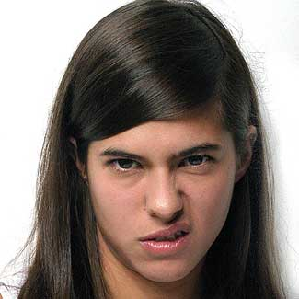
¿Y eso es noticia?

Slide 53
¿Cómo solucionarlo? Añadiendo información

Slide 54
Por ejemplo…
“Las nuevas medidas de los empresarios para reformar el mercado laboral”
Solución:
“Los empresarios proponen rebajar el despido a 12 días por año trabajado”

Slide 55
La acumulación de monosílabos causa el efecto ‘empastelamiento’
La novia dio el sí más de dos veces seguidas

Slide 56
El error de….. ‘el lector seguro que sabe de qué estoy hablando’
El PJD gana las elecciones en Marruecos
( ¿Quién sabe qué es el PJD?)

Slide 57
El error del titular vago
Egosurfing: la vida en la era de internet
Mejor decir:
¡A que te encanta teclear tu nombre en Google!

Slide 58
Otros defectos: el subtítulo
Los subtítulos deben complementar y añadir información: no deben repetir las mismas frases de portada como por ejemplo, este:

Slide 59
Barclays se prepara para presentar más de 200 millones de pérdidas
Subti: el banco británico va a informar hoy de unas pérdidas de 200 millones de euros en nuestro país

Slide 60
Resumen: recuerda que…
De cada 10 personas que leen un titular, nueve siguen sin detenerse
La tarea de un titular no es que sea leído sino que incite a leer la información
Antes de escribir un reportaje, piensa si interesa al lector…
Y cuando lo termines, piensa si el titular le invitará a leer el reportaje

Slide 61
Sabrás si tienes éxito cuando…
Lo recomienden en sus muros de Facebook
Lo retuiteen
Lo metan en agregadores de contenidos como Meneame
Lo cuelguen de sus blogs
Sea citado por otras webs
En fin, cuando pinchen

Slide 62
FIN

